Slide 1
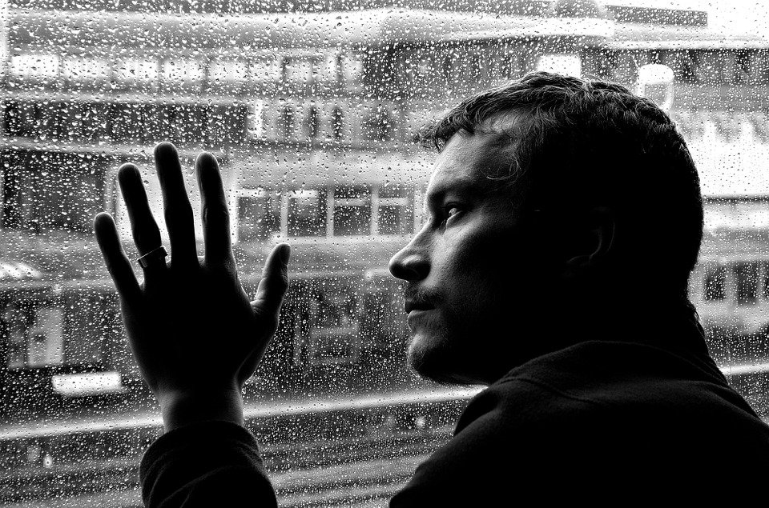
7.klase Tēma: Psihotropās vielas un alkohols 2. nodarbība: Ieradumi
Tikumiskās audzināšanas programma «e-TAP»
Attēls: pixabay.com

Slide 2
http://www.esibrivs.lv/lv/tests/identifikacijas_tests (ALKOHOLA LIETOŠANAS TRAUCĒJUMU IDENTIFIKĀCIJAS TESTS: AUDIT – Alcohol Use Disorders Identification Test)
http://www.esibrivs.lv/lv/tests/cik_lidzatkarigs_tu_esi (Cik līdzatkarīgs tu esi?)
Attēls: esibrivs.lv

Slide 3
1. aktivitāte. Ieradumi.
Lielākā daļa cilvēku, kuri smēķē, lieto pārāk daudz alkohola vai lieto nelegālas narkotiskās vielas, zina par šo vielu kaitīgo ietekmi, tomēr turpina tās lietot. Kāpēc tas tā varētu notikt?
Vai vari nosaukt kādus ieradumus vai uzvedību, ko tev ir grūti kontrolēt? Izstāsti savu piemēru partnerim.
Kāpēc ieradumu maiņa ir tik grūta?
Vai vari nosaukt piemēru, kad mēģināji izmainīt savus ieradumus un tas bija ļoti grūti? Kāpēc tas bija tik grūti?
Kādi tikumi tev nepieciešami, lai atpazītu, ka ir radusies problēma, un mēģinātu to kontrolēt?
Kādus tikumus tu varētu attīstīt, lai palīdzētu pieņemt saprātīgus lēmumus?
Attēls: pixabay.com

Slide 4
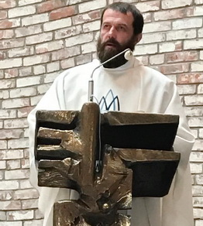
2. aktivitāte. Cilvēks–etalons.
Izlasiet stāstu par Mariušu Kempu un viņa kopienu.
Kādus tikumus viņš praktizē?
Ar kādām grūtībām ir jāsaskaras cenšoties palīdzēt cilvēkiem atbrīvoties no atkarības?
Kādas metodes jāpraktizē un principus jāievēro?
Mariušs Kempa darbojas kopienā “Betlēmes žēlsirdības māja”, kas atvērta kopš 2011. gada. Kopienas mērķis ir palīdzēt atkarībās nonākušiem cilvēkiem, kuri vēlas mainīt savu dzīvi ne tikai ārējos dzīves apstākļus, bet arī atjaunot viņu personas cieņu, veselīgas attiecības, strādājot un kalpojot citiem. Lai palīdzētu atkarīgajiem nepieciešams pārtraukt atkarību izraisošu vielu lietošanu; tikt skaidrībā pašiem ar sevi, atgūt atbildības un dzīves jēgas izjūtu; kļūt patstāvīgiem; nokārtot attiecības ar piederīgajiem; atrast piemērotu nodarbošanos un brīvā laika pavadīšanas veidus. Pats Mariušs ir cēlies no Polijas. Kā misionārs un priesteris viņš dzīvo un darbojas Latvijā kopš 2003. gada. Betlēmes žēlsirdības māja ir kristīgs palīdzības centrs, kur respektē katra iemītnieka brīvību izvēlēties savu reliģisko pārliecību. Tā ir atvērta jebkuram atkarībās nonākušam cilvēkam, primāri trūcīgajiem, bezpajumtniekiem, tiem, kas iznākuši no cietuma. Terapijas pamatā ir ikdienas dzīve un darbs kopienā, īpaša 12 soļu metode. “Betlēmes žēlsirdības mājā” dzīvo vidēji 12 cilvēki. Programmas ilgums: 1 gads.
Par M. Kempu filma: https://www.youtube.com/watch?v=8yfG0-F5kE8
Attēls: katedrale.lv

Slide 5
3. aktivitāte. Morālā dilemma.
Izlasiet morālo dilemmu.
Kur ir problēma?
Kādi tikumi šeit iesaistīti?
Kāda ir saprātīga rīcība? Vai šai situācijai ir vairāk nekā viens risinājums?
Kā tu rīkotos šajā situācijā?
Vai esi pieredzējis šādu situāciju?
Džo bija diezgan pārliecinoša jauna sieviete. Viņa bija aizgājusi uz ballīti, kuras vecāki vienojās, ka varētu apmeklēt. Organizējot iespēju aizbraukt ar kādu, viņas māte bija sazvanījusies ar Džo ģimenes draugu, kuru viņa zināja, vecākiem kuri palīdzēs. Džo mamma viņus tur aizveda, un Krisa tētis viņus paņēma. Nakts beigās, kad Krisa tētis ieradās viņus paņemt, alkohola smaka pārņēma Džo. Viņa iekāpa un pateicās Krisa tētim, ka viņš ieradās. Viņš Džo šķita normāls, taču viņa nebija pārliecināta, kā izskatās dzērājšoferis. Džo vecāki viņai bija teikuši, ja viņai kādreiz ir neērti piezvanīt uz mājām, un viņi viņu uzņems, bez jautājumiem. Bet, ja šoferis būtu vecāku draugs un pieaugušais? Ko viņa varēja darīt?

Slide 6
Apdomā, par kādu cilvēku tu gribētu kļūt. Tu vari ietvert karjeras praktiskos aspektus un/vai personības iezīmes, kuras tu gribētu attīstīt.
Kādus tikumus tu vēlētos praktizēt?
Kā šos mērķus varētu apgrūtināt narkotiku un alkohola lietošana?
Kā tas var apdraudēt tavu izaugsmi?
Attēls: pixabay.com

Slide 7
Tikumiskās audzināšanas programma «e-TAP»
Resursi pieejami: www.arete.lu.lv
Programmas administrators: Dr. Manuels Fernandezs. manuels.fernandezs@lu.lv, +371 26253625
Latvijas Universitātes Pedagoģijas, psiholoģijas un mākslas fakultātes Pedagoģijas zinātniskā institūta vadošais pētnieks
Imantas 7. līnija 1, 223. telpa, Rīga, LV-1083, Latvija
"Digitālas mācību programmas piemērotības un īstenojamības izpēte jauniešu tikumiskajai audzināšanai Latvijas izglītības iestādēs (no 5 līdz 15 gadu vecumā)" (01.12.2020-31.12.2021). Projekta Nr. lzp-2020/2-0277; LU reģistrācijas Nr: LZP2020/95

